Slide 1
冀教版数学五年级上册第二单元
旅 游 方 案
WWW.PPT818.COM

Slide 2
教学目标
1、经历了解旅游方案信息，计算费用、讨论旅游方案的过程。
2、能综合运用所学的知识解决旅游中的实际问题，提高解决问题的实践能力。
3、感受数学在生活中的广泛应用，体验与同伴解决问题的快乐，获得数学活动经验。

Slide 3

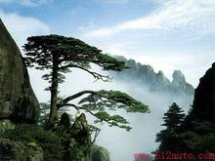
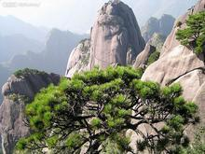

游览的景点：黄山
“十·一”国庆节快到了，亮亮一家人去黄山玩，真是太棒了！
这次旅游，我们来做活动的策划者和组织者。寻找和解决旅游中的数学问题。这对我们来说，是一次不小的挑战。我们小组的成员先通过集体讨论，把时间安排、住宿方案、经费计算作为研究的主要问题。

Slide 4
兔博士
黄山位于安徽省南部，是我国十大名山之一，有“天下第一奇山”之美称。黄山山脉南北长约为40千米，东西宽约为30千米，面积约为1200平方千米。1990年12月别联合国教科文组织列入《世界遗产名录》，是中国第一个同时作为文化、自然双重遗产列入名录的风景名胜。

Slide 5
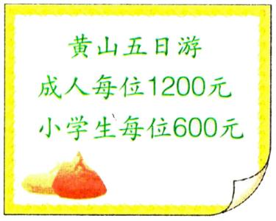

方案一：参加旅行社组团旅游

Slide 6

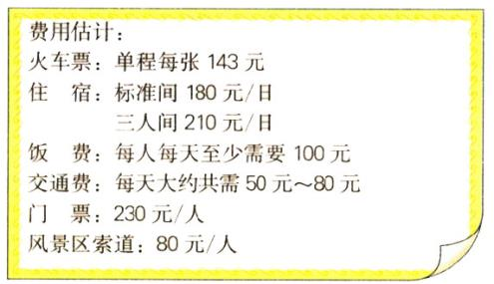

方案二：乘火车，自己安排旅游
亮亮超过1.5米，该买成人车票啦！

Slide 7
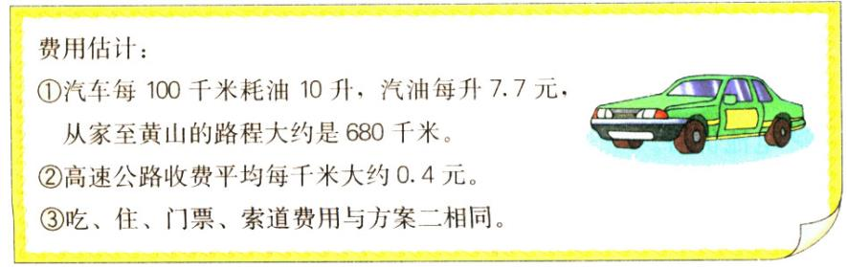
方案三：由爸爸开车去旅游

Slide 8
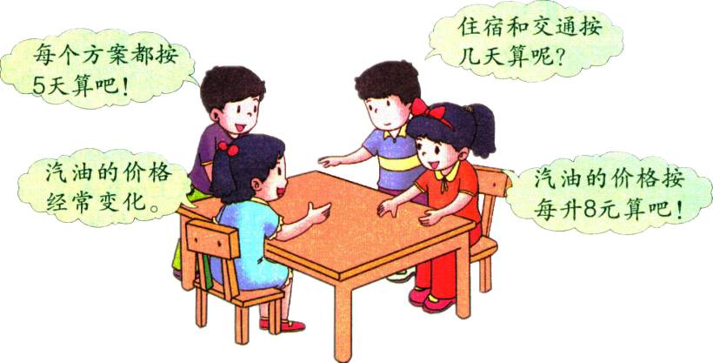
小组合作，估算每份方案需要的费用。

Slide 9
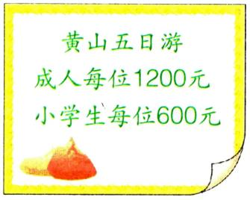
方案一：
1200×2+600=3000（元）

Slide 10
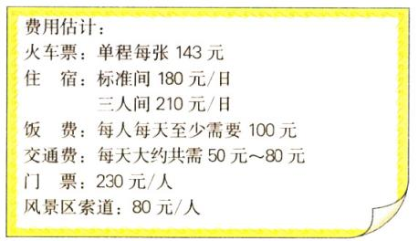
方案二：
合计：3288元
火车票：143×2×3=858（元）
住 宿：210×2=420（元）
饭 费：100×2×3=600（元）
交通费：80×2×3=480（元）
门 票：230×3=690（元）
索 道：80×3=240（元）

Slide 11

方案三：
合计：3582元
汽油费：680÷100×10×8×2=1080（元）
高速路费：680×0.4×2=544（元）
吃、住、门票、索道费：
600＋420＋690＋240=1950（元）

Slide 12

讨论方案
1.哪个方案最省钱，哪个方案最费钱？
2.对上面三个方案的优势和劣势作出评价？

Slide 13
你能解释一下为什么旅行社的费用最少吗？

Slide 14
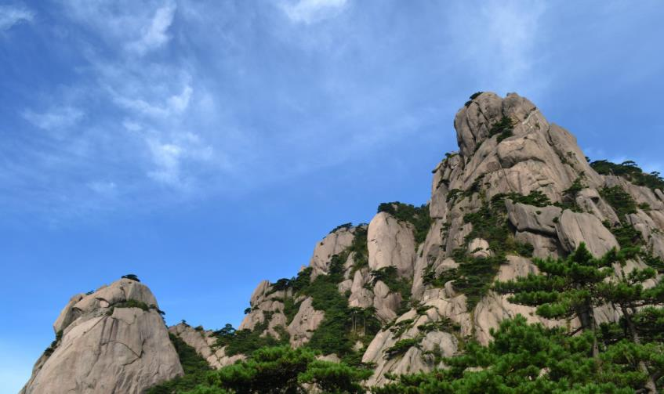

Slide 15
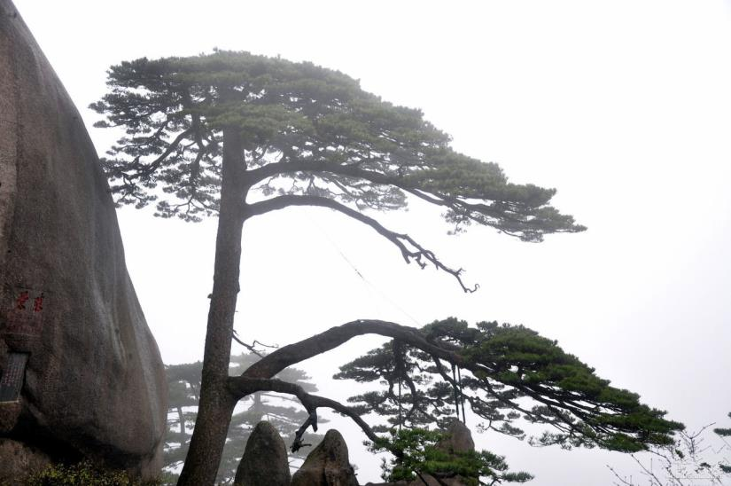

Slide 16
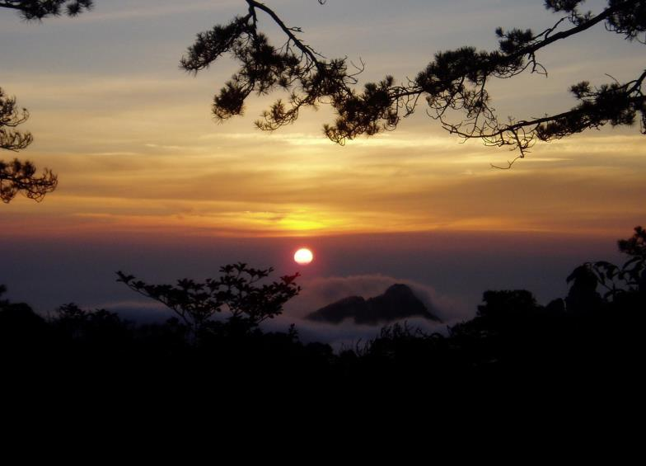

Slide 17
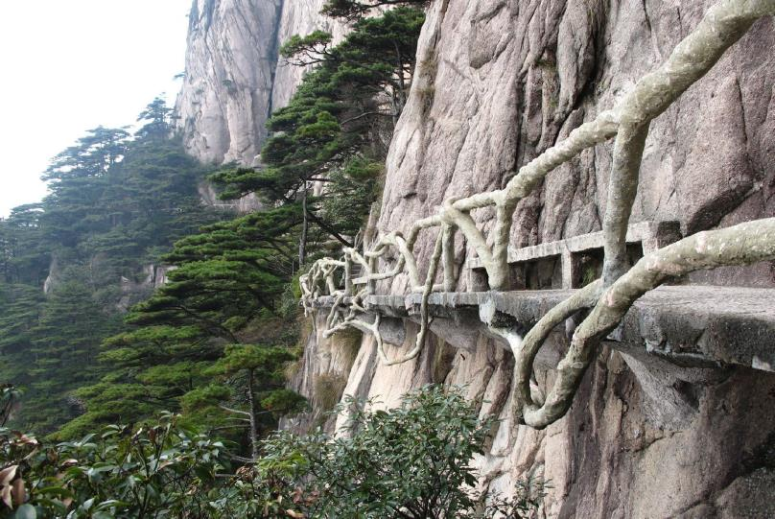

Slide 18
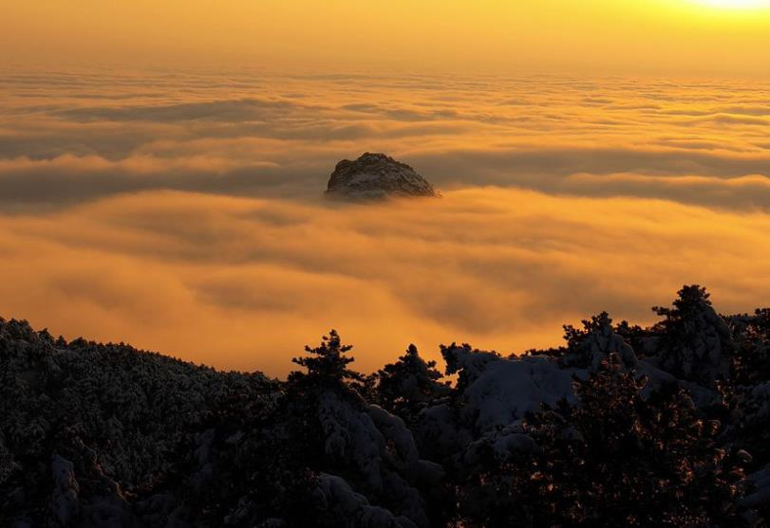

Slide 19

同学们，今天我们运用所学的数学知识和方法共同解决了旅游中的一些问题，其实，生活中处处有数学，数学与我们的生活紧密相连，让我们用数学的眼睛去观察周围这个美丽的世界！

